Slide 1
技术成长之路
技术成长过程中的核心关注点
杜杨浩 2022.11.25

Slide 2
目录
TABLE OF CONTENTS
一、自我介绍
二、优秀技术人员具备的能力
三、技术成长核心关注点
四、技术人员综合素质
五、其它一些思考

Slide 3
01
自我介绍

Slide 4
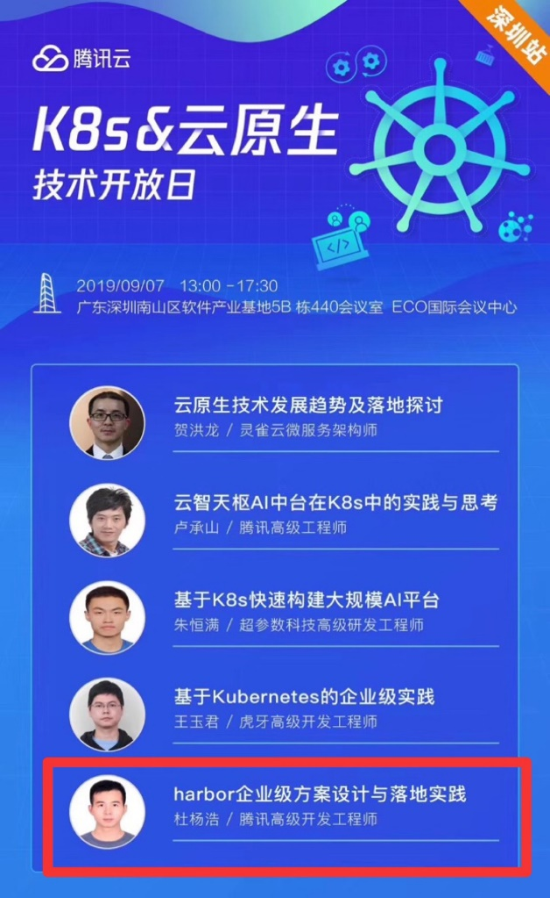
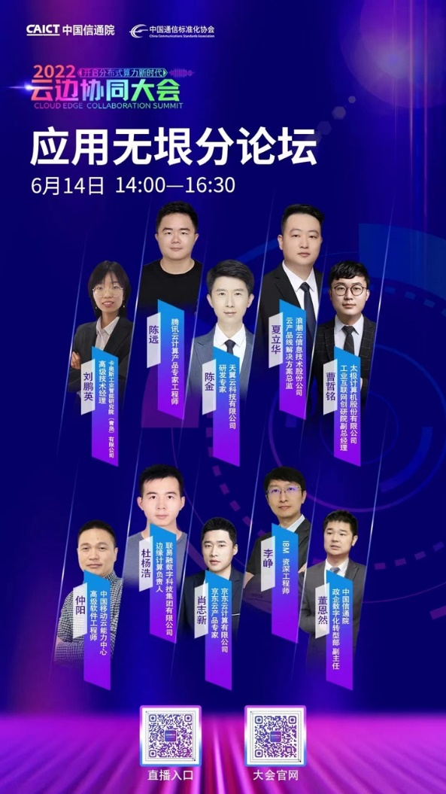
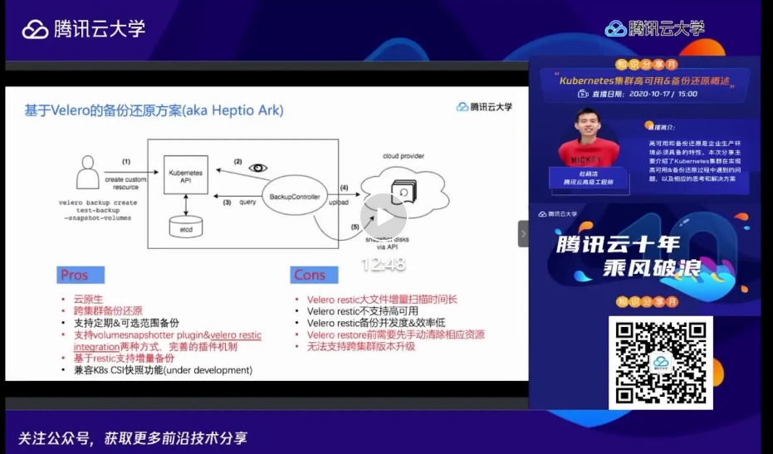
成长路上的一些技术沉淀
社区分享&直播

Slide 5
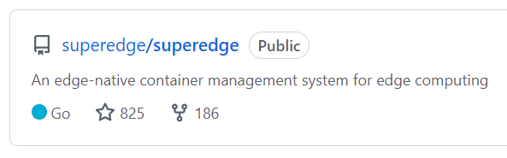
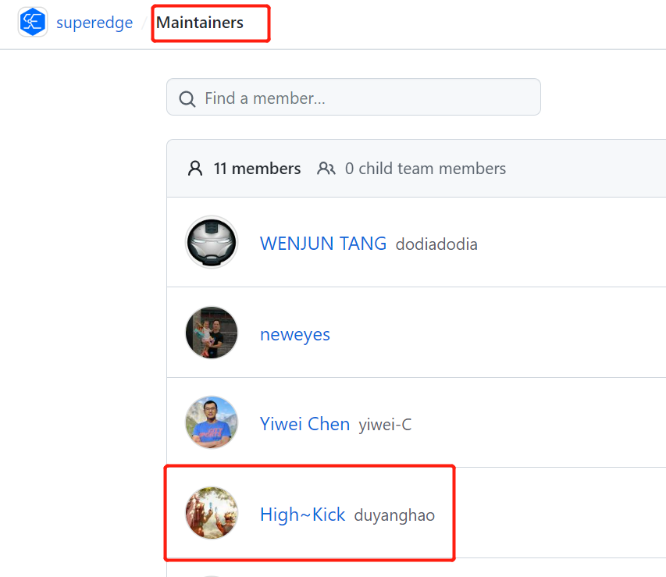
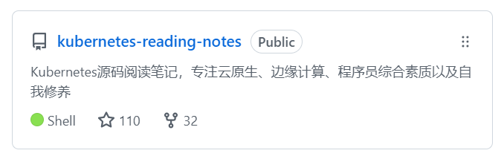
成长路上的一些技术沉淀
开源项目贡献

Slide 6
02
优秀技术人员具备的能力

Slide 7














快速且合理的技术选型能力
技术路线
开源 vs 二次定制 vs 自研
技术选型

Slide 8

复杂问题的技术拆解能力
A divide-and-conquer algorithm recursively breaks down a problem into two or more sub-problems of the same or related type, until these become simple enough to be solved directly. The solutions to the sub-problems are then combined to give a solution to the original problem.
分而治之，复杂问题简单化
一切色彩都可以从红、绿、蓝这三种原色中得到

Slide 9
优秀的框架设计封装能力
去重复性
规范化
效能化
规模化
可扩展性
可维护性
安全性
稳定性
可靠性
可移植性
高并发

Slide 10
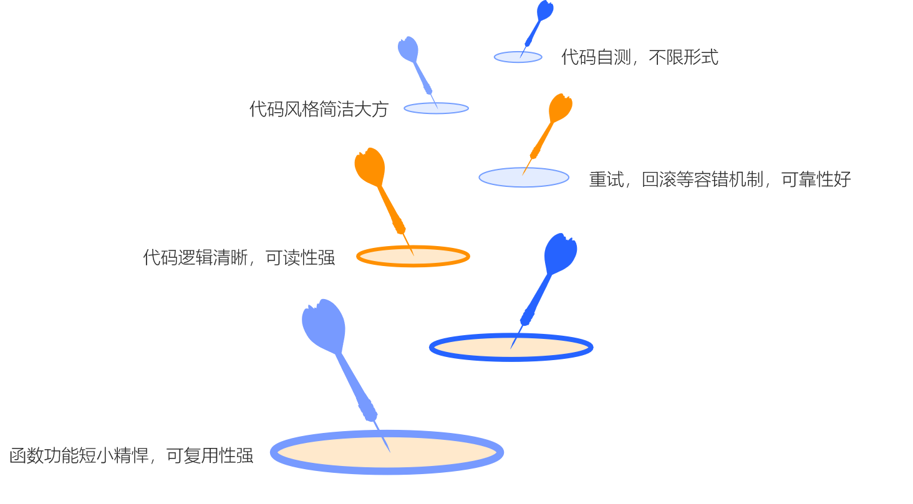
高质量的代码编写能力
变量文件命名，注释规范

Slide 11
全面周到的技术取舍能力
“鱼，我所欲也，熊掌亦我所欲也；二者不可得兼，舍鱼而取熊掌者也。”
开发成本
技术优雅性
人力投入
极致性能
VS
时间投入
资源投入
强一致性
最优架构

Slide 12
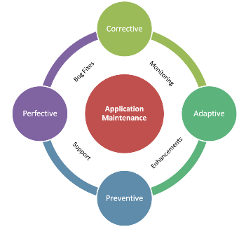

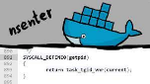
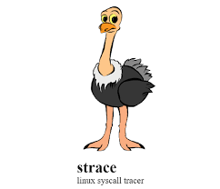


准确的问题定位和修复能力
Software maintenance costs will typically form 75% of TCO.
“一个人之所以厉害，只因为他能解决别人不能解决的问题”
培养解决问题思路
深度思考
打好基本功
发现问题，解决问题
善用工具
善用工具
源码是解决一切问题的最终利器

Slide 13
03
技术成长核心关注点

Slide 14




内功修炼：计算机三大核心技术
硬件I/O
编译器
操作系统
CPU架构原理
编译、链接、运行
Linux内核工作原理：进程调度、虚拟内存管理…

Slide 15
外功修炼：培养良好的编码规范与习惯
培养规范的命名习惯
错误
正确
getcustomername
getCustomerName
GetCustomerName
驼峰命名
顾名思义
convert2Container
convertTemplate2Container
特殊字符
getPolicyUrl
getMysqlAddr
getPolicyURL
getMySQLAddr
活用缩写
DeviceManagementController
dmc

Slide 16
外功修炼：培养良好的编码规范与习惯
培养结构清晰、可扩
展的代码组织习惯
[root@devlop xxx]# tree -L 4
.
├── artifacts 资源实例
├── build 编译构建
├── CHANGELOG 项目版本发布修订
├── cmd 项目各功能启动总入口(可扩展添加其它功能模块)
│ └── device-tunnel 设备通道功能启动入口
├── CONTRIBUTING.md 项目贡献人员名单
├── GOVERNANCE.md 项目管理方法
├── deployment 项目部署文件
├── docs 项目相关文档
├── examples 项目生产使用例子
├── hack 项目执行过程需要的一些脚本以及工具
├── LICENSE 项目证书
├── MAINTAINERS.md 项目维护人员名单
├── Makefile 项目Makefile
├── pkg 项目功能实现总入口(可扩展添加其它功能模块)
│ ├── device-tunnel 设备通道功能实现模块
│ │ ├── config 配置模块
│ │ ├── tunnel 主体实现逻辑
│ │ ├── rest restful API逻辑(MVC框架设计)
│ │ │ ├── controller
│ │ │ ├── docs
│ │ │ ├── middleware
│ │ │ ├── models
│ │ │ ├── route
│ │ │ └── service
│ │ ├── storage 后端存储(可扩展添加其它存储模块)
│ │ │ ├── orm
│ │ │ └── storage.go
│ │ └── util 设备通道公用库函数
│ ├── util 所有功能模块公用库函数
...

Slide 17
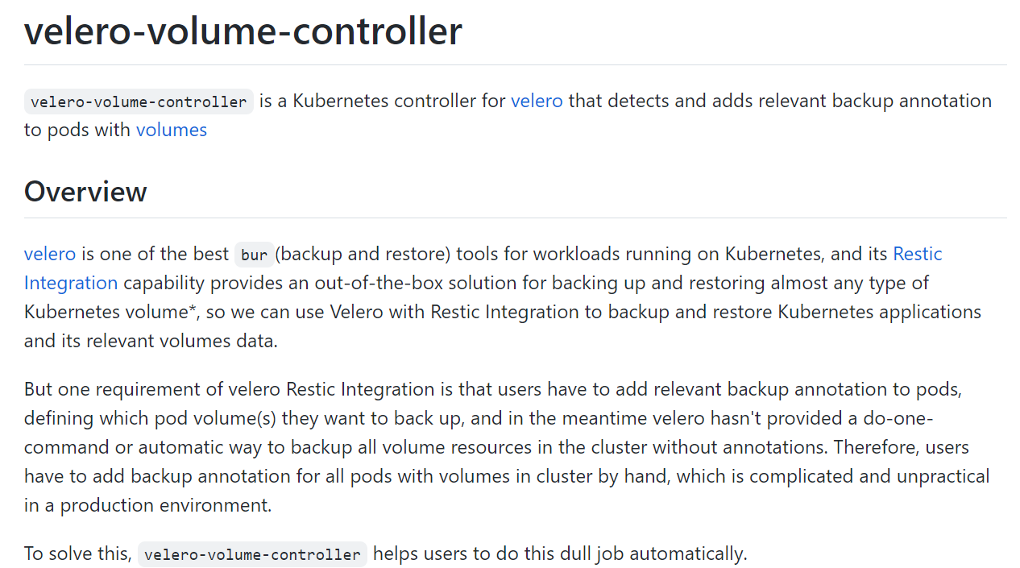
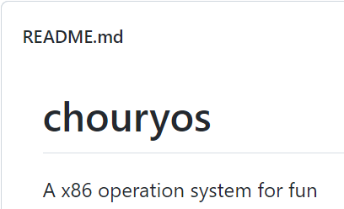
外功修炼：培养良好的编码规范与习惯
培养可读性强的注释
以及文档编写习惯
错误
正确
// RabbitMQ event.
type RabbitMQEvent string
// RabbitMQEvent represents different events of Kubernetes resource, which is stored in RabbitMQ
type RabbitMQEvent string
注释
Fix: implement annotation pruning for pods that
no longer match filters
Git Commit
Fix some bugs
项目README

Slide 18
进阶修炼：培养良好的编码素养
培养代码测试的习惯，是程序员的基本素养
测试形式不限，需遵循几个原则：
核心逻辑全覆盖
关键路径性能压测
交付前接口自测
单元测试
基准测试
接口测试
E2E测试
UI测试

Slide 19
进阶修炼：培养良好的编码素养
培养抽象封装函数接口的习惯，提高代码可复用性
case XXX1:
ssi := models.XXX1{
}
data, err := json.Marshal(&ssi)
if err != nil {
fmt.Printf("Fail to marshal json: %v\n", err)
continue
}
url := fmt.Sprintf(“XXX”)
_, code, err := util.SendHTTPRequest(client, url, http.MethodPut, data, nil)
if err != nil {
fmt.Printf("Fail to send http request: %v\n", err)
continue
}
if code != http.StatusOK {
fmt.Printf("Send http request error, bad http response code: %d\n", code)
continue
}
case XXX2:
ssi := models.XXX2{
}
data, err := json.Marshal(&ssi)
if err != nil {
fmt.Printf("Fail to marshal json: %v\n", err)
continue
}
url := fmt.Sprintf(“XXX”)
_, code, err := util.SendHTTPRequest(client, url, http.MethodPut, data, nil)
if err != nil {
fmt.Printf("Fail to send http request: %v\n", err)
continue
}
if code != http.StatusOK {
fmt.Printf("Send http request error, bad http response code: %d\n", code)
continue
}
抽象程度不限，遵循几个原则：
函数功能单一
do one thing, and do it well.
代码超过2/3个地方使用，函数封装
公共代码封装
函数不超过100行

Slide 20
进阶修炼：培养良好的编码素养
培养添加代码容错机制的习惯，提高代码可靠性
func DeleteXXX() (bool, error) {
var (
err error
...
)
tx := orms.DB.Begin()
defer func() {
if err != nil {
tx.Rollback()
} else {
tx.Commit()
}
}()
// Step 1: Delete XXX1
if err = tx.Model(xxx1).Error; err != nil {
return false, fmt.Errorf("Failed to delete xxx1: %v", err.Error())
}
// Step 2: Delete XXX2
if err = tx.Model(xxx2).Error; err != nil {
return false, fmt.Errorf("Failed to delete xxx2: %v", err.Error())
}
...
}
Anything that can go wrong will go wrong.
任何可能出错的地方都会出错
—Murphy's law
原则：考虑最坏的情况编写代码

Slide 21
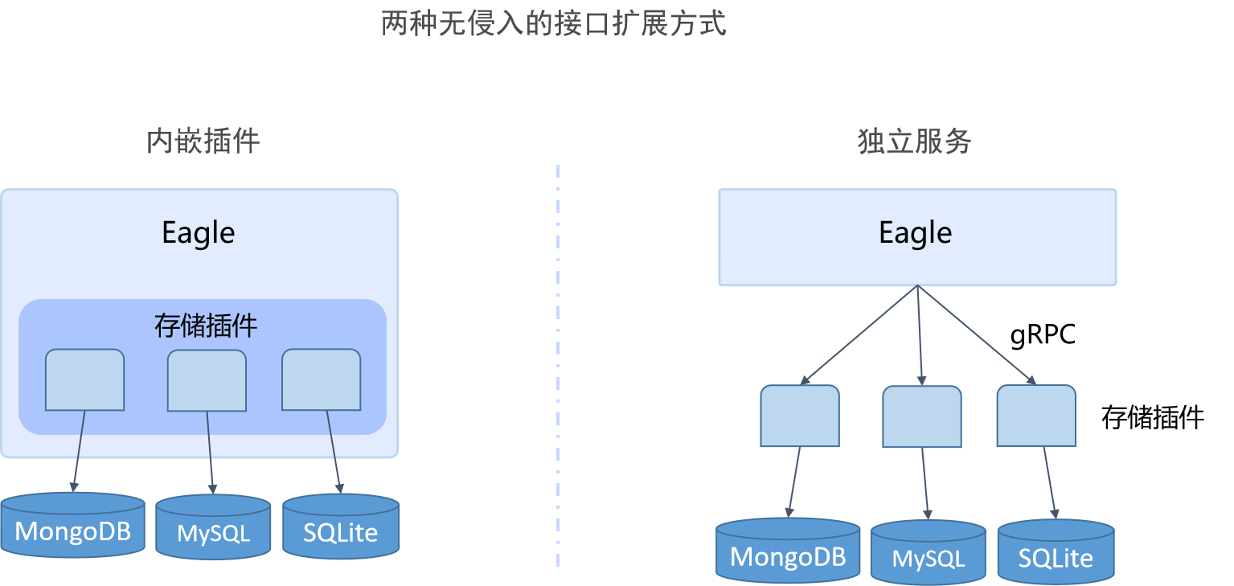
进阶修炼：培养良好的编码素养
培养扩展接口的设计习惯，提高代码可扩展性

Slide 22
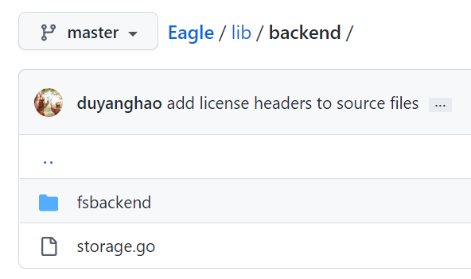
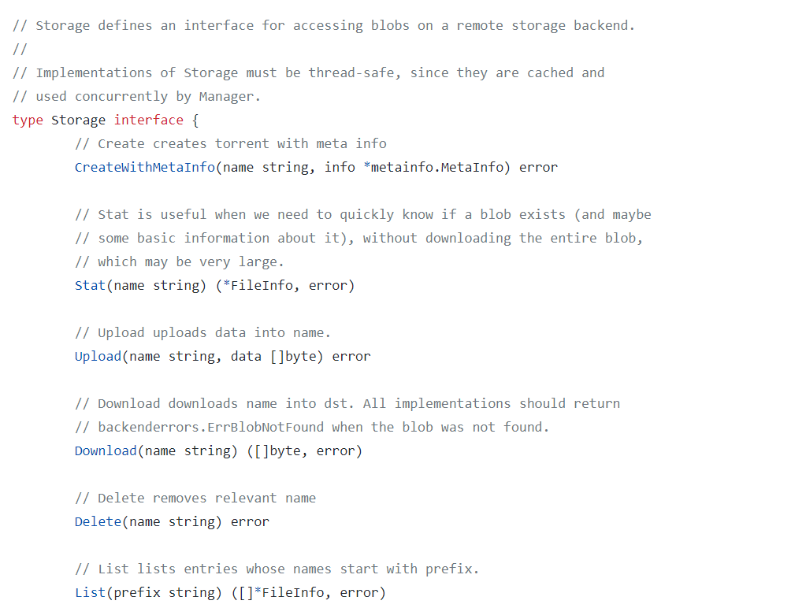
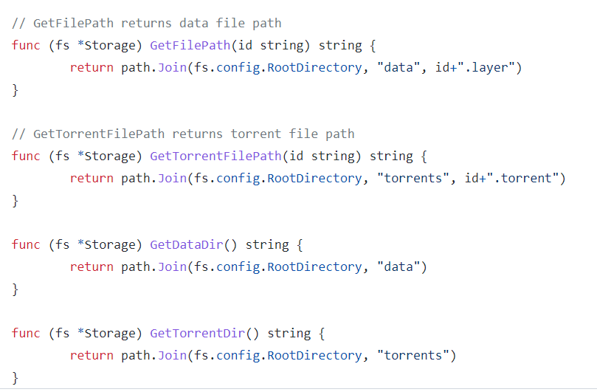
进阶修炼：培养良好的编码素养
接口扩展-内嵌插件

Slide 23
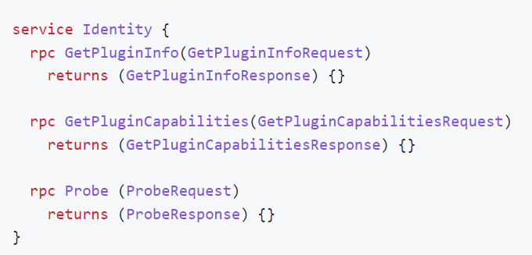
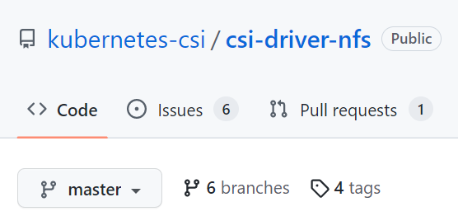
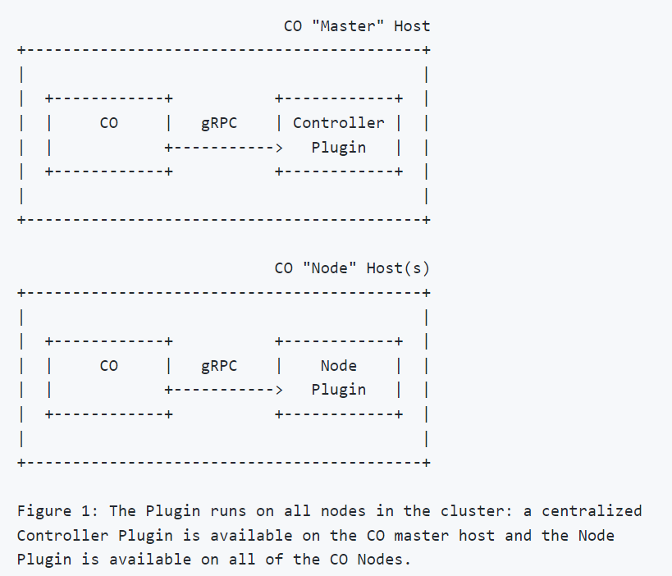
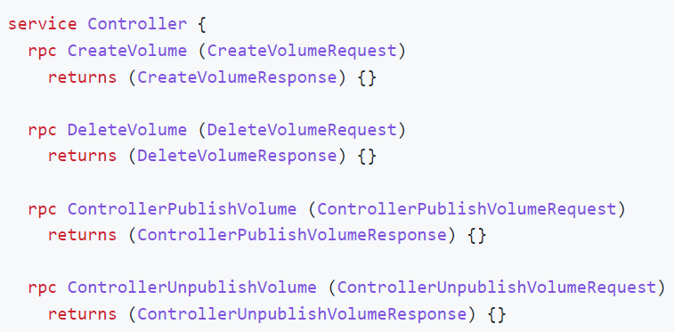
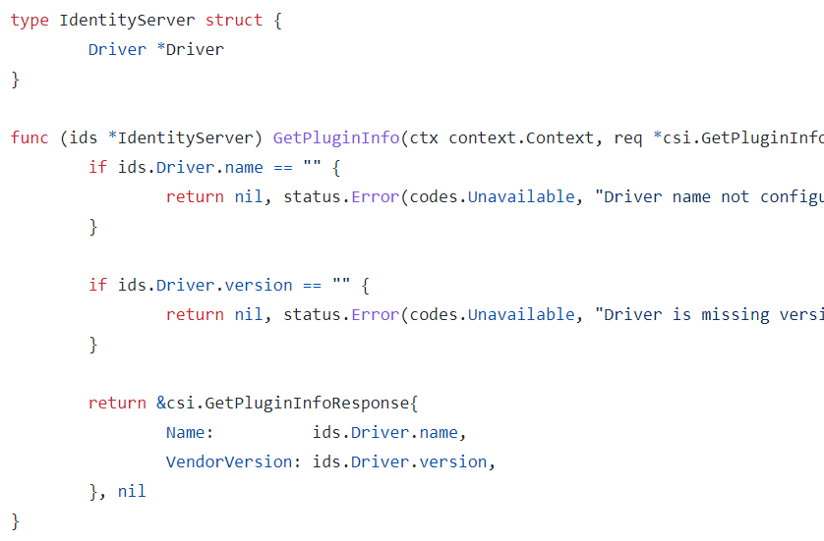
进阶修炼：培养良好的编码素养
接口扩展-独立服务

Slide 24
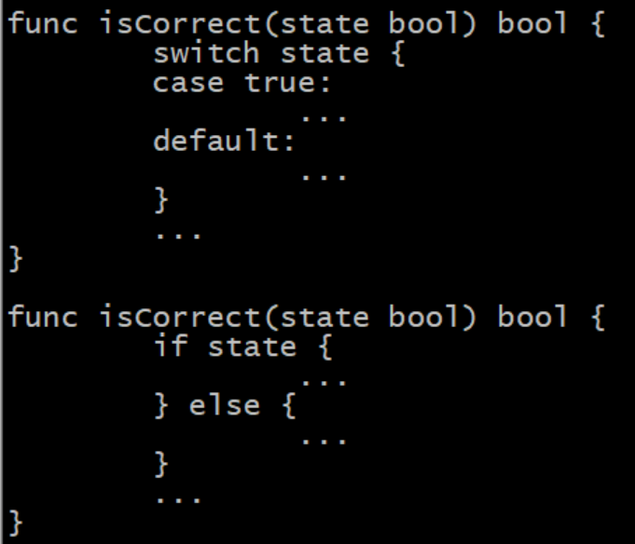
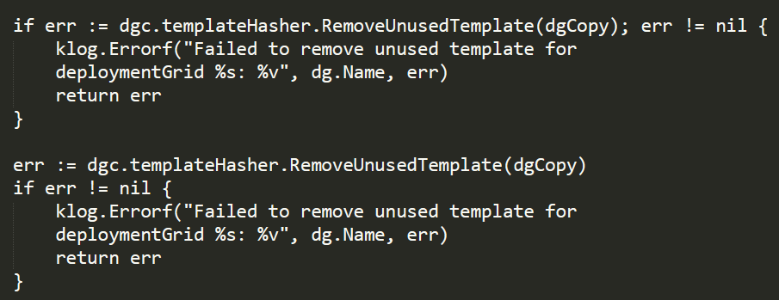
进阶修炼：培养良好的编码素养
培养简短精悍的编码风格，提高代码可读性
在保障代码可读性的前提下，越精简越好
相同逻辑功能尽可能用较少代码量实现
能用一行写的代码就不要写两行
函数封装是实现代码精简的很重要途径

Slide 25
进阶修炼：培养良好的编码素养
培养关键路径多用缓存、算法优化的习惯，提高性能
“算法一般只有在面试或者工作中的关键路径上发挥作用”
算法只在某些关键路径发挥价值
善用缓存，增量思维来解决性能问题
修改
Dijkstra算法
快速访问
DFS
增量同步
贪心
内存/
分布式缓存
分治法
匈牙利算法
总线
BFS
时间复杂度
增量接受
定期同步
动态规划
空间复杂度
并查集

Slide 26
进阶修炼：培养良好的编码素养
type DoWorkPieceFunc func(piece int)
// ParallelizeUntil is a framework that allows for parallelizing N
// independent pieces of work until done or the context is canceled.
func ParallelizeUntil(ctx context.Context, workers, pieces int, doWorkPiece DoWorkPieceFunc) {
var stop <-chan struct{}
if ctx != nil {
stop = ctx.Done()
}
toProcess := make(chan int, pieces)
for i := 0; i < pieces; i++ {
toProcess <- i
}
close(toProcess)
if pieces < workers {
workers = pieces
}
wg := sync.WaitGroup{}
wg.Add(workers)
for i := 0; i < workers; i++ {
go func() {
defer utilruntime.HandleCrash()
defer wg.Done()
for piece := range toProcess {
select {
case <-stop:
return
default:
doWorkPiece(piece)
}
}
}()
}
wg.Wait()
}
培养多核多线程/协程编码思维，提高并发性
多核时代编程思想：并发编程
注意同步互斥，资源保护
注意协程/线程泄露

Slide 27
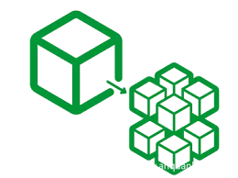
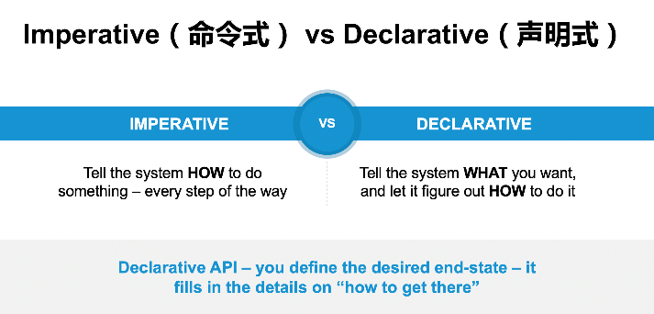
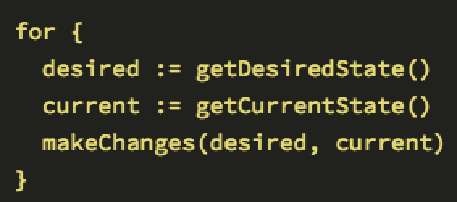
进阶修炼：培养良好的编码素养
面向云原生编程，适应分布式云计算架构
面向微服务拆分应用
声明式API
敏捷、弹性、开发效率高
可扩展、易于部署、开放
系统更加健壮

Slide 28
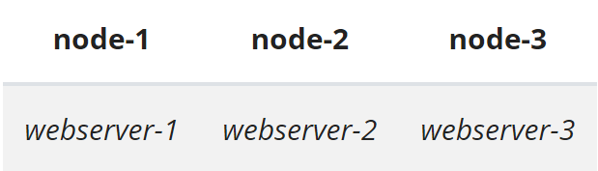
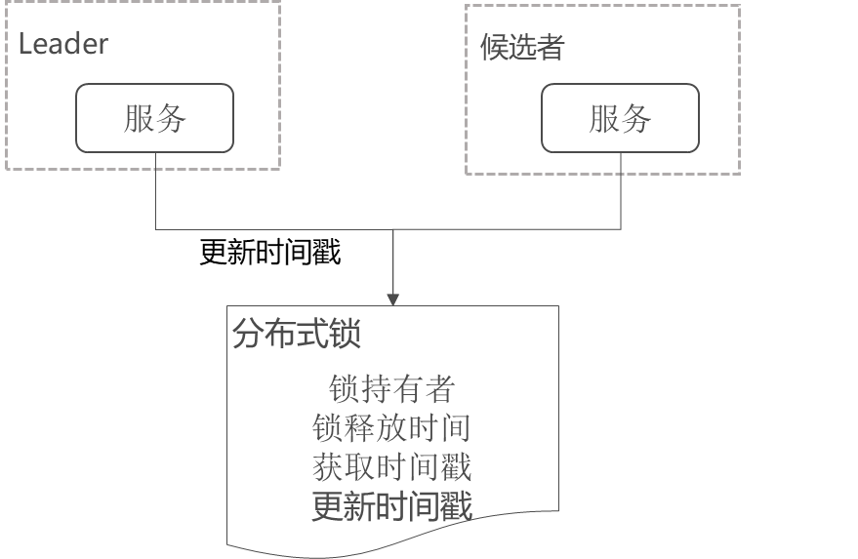
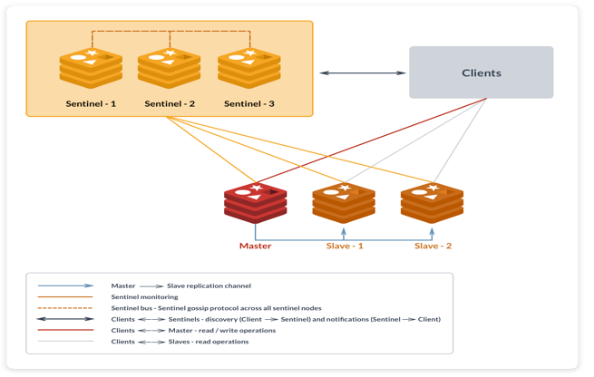
进阶修炼：培养良好的编码素养
面向云原生编程，适应分布式云计算架构
云原生高可用
横向扩展应用
状态分离，横向扩展
提高服务最大吞吐率

Slide 29

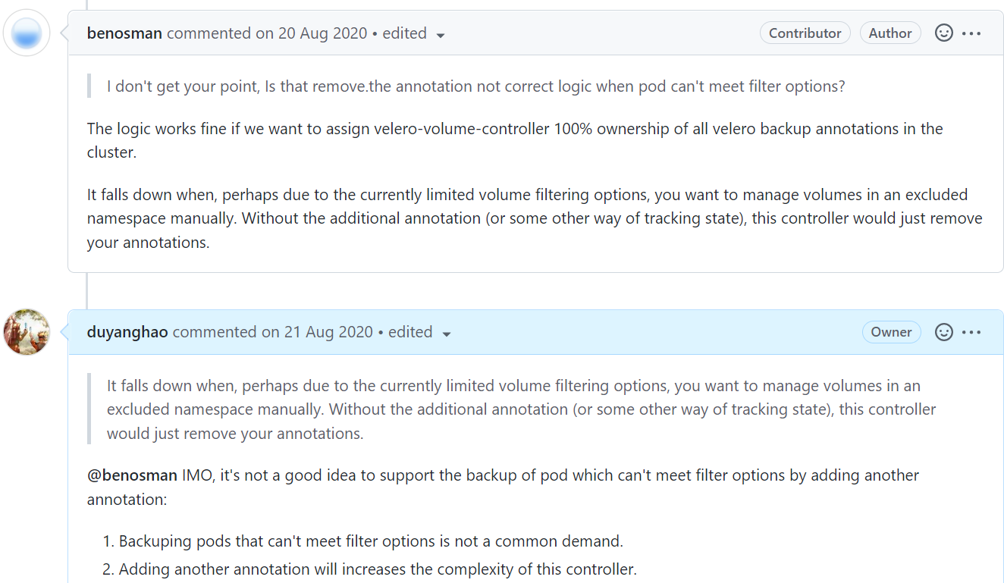

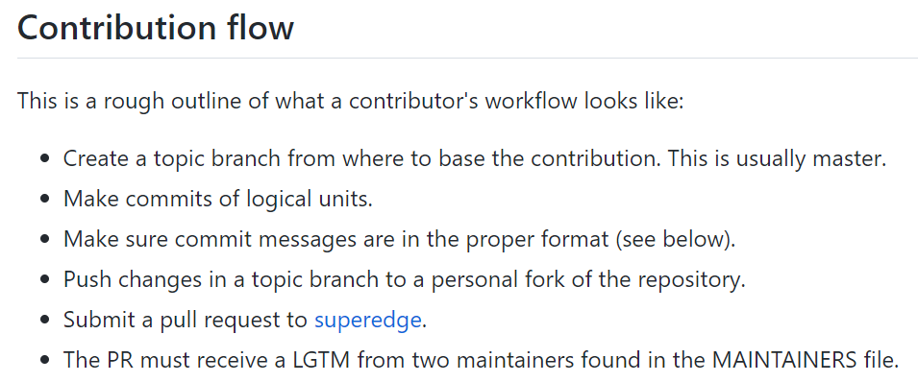
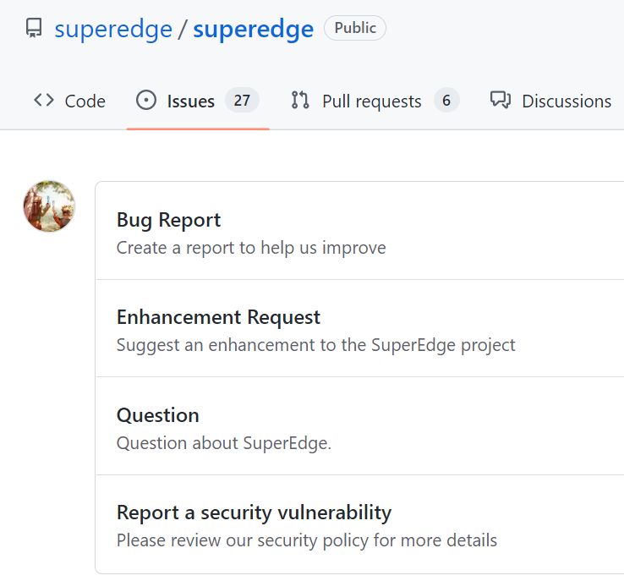
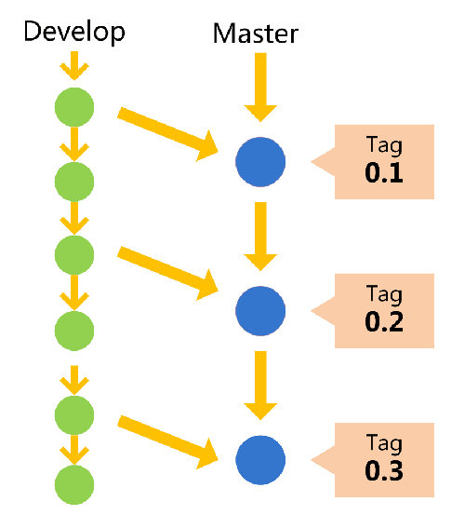
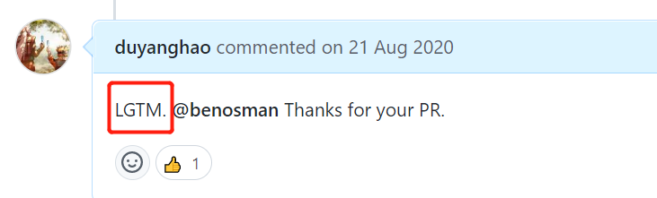
进阶修炼：培养良好的编码素养
培养规范的开源项目管理习惯，更好地拥抱世界

Slide 30


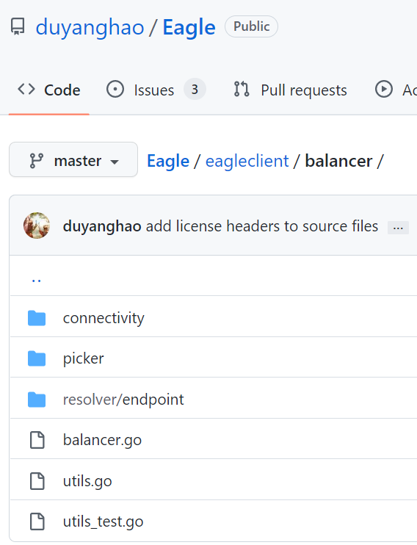
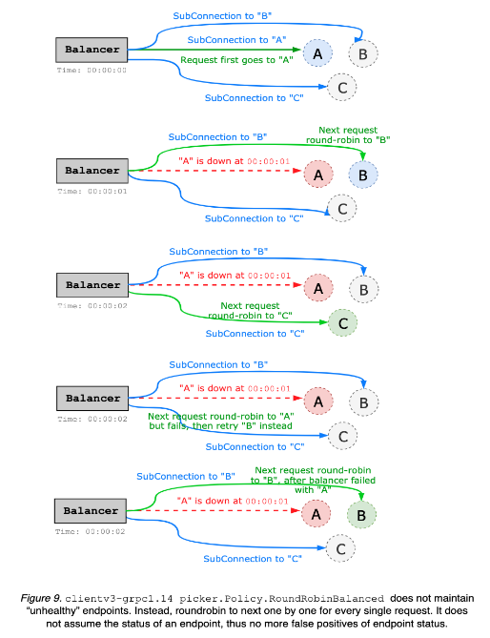
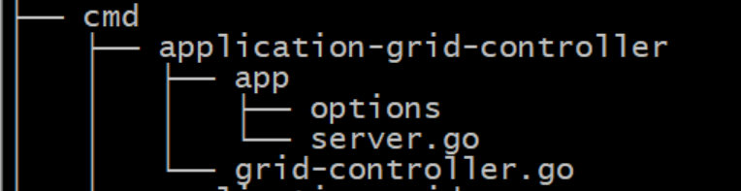
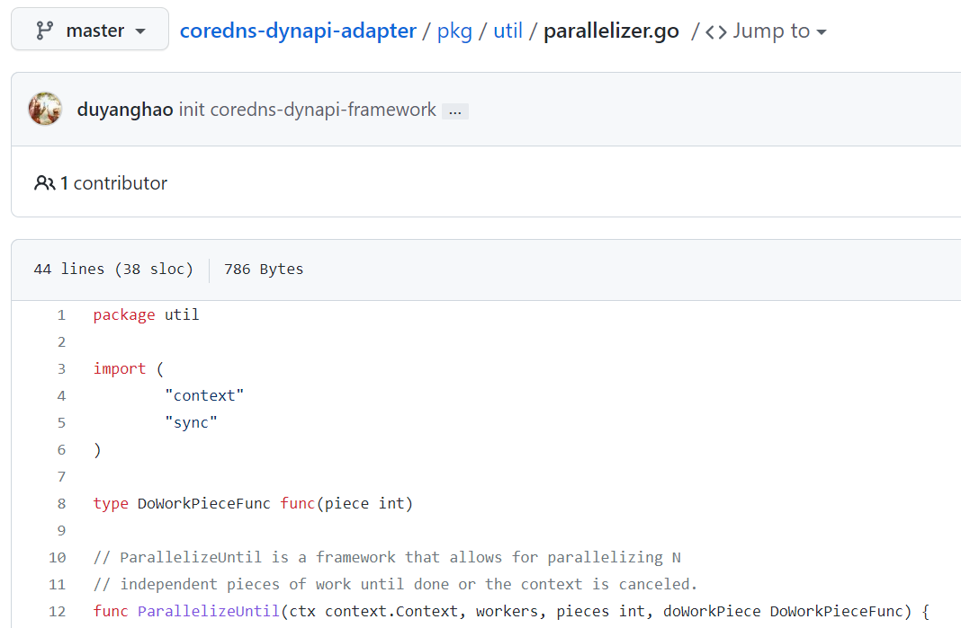
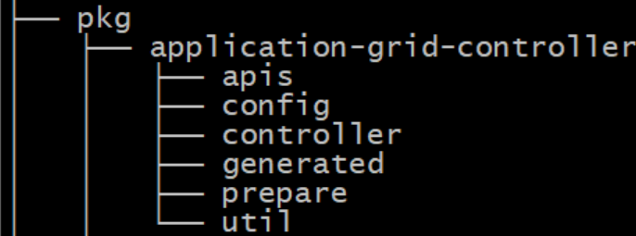
进阶修炼：培养良好的编码素养
培养抽象封装框架的能力
当你努力追赶大牛时，某一时刻你也会变成大牛！！！
多读优秀框架
极致模仿实践

Slide 31
04
技术人员综合素质

Slide 32
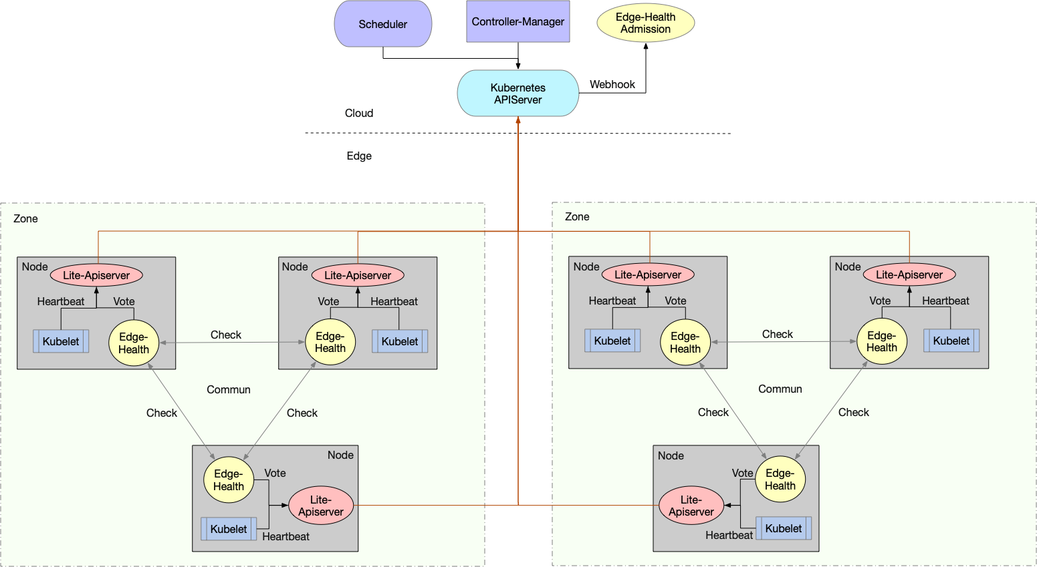
会画架构
不会画架构的架构师，不是好的架构师
一图胜千言
SuperEdge分布式健康检查功能由边端的edge-health-daemon以及云端的edge-health-admission组成：
edge-health-daemon：对同区域边缘节点执行分布式健康检查，并向apiserver发送健康状态投票结果(给node打annotation)
edge-health-admission：不断根据node edge-health annotation调整kube-controller-manager设置的node taint(去掉NoExecute taint)以及endpoints(将失联节点上的pods从endpoint subsets notReadyAddresses移到addresses中)，从而实现云端和边端共同决定节点状态

Slide 33






能写文章、材料
能把自己理解的说清楚也是一种能力
文章
专利
软著
PPT
汇报
分享

Slide 34
拥抱变化，技术开放
或者选择主动拥抱变化，
或者被迫拥抱变化
Go
Docker
微服务
Kubernetes
云原生
无服务
独立思考，看到本质
DevOps
不可变基础设施
服务网格
开放心态，技术包容性
区块链
6G
VR
低代码
联邦学习
5G
AR
边缘计算
RPA
物联网
元宇宙
网络安全
主动学习，终生学习
大数据
隐私计算
Web3.0
无密码认证
云计算
扩展技术广度

Slide 35
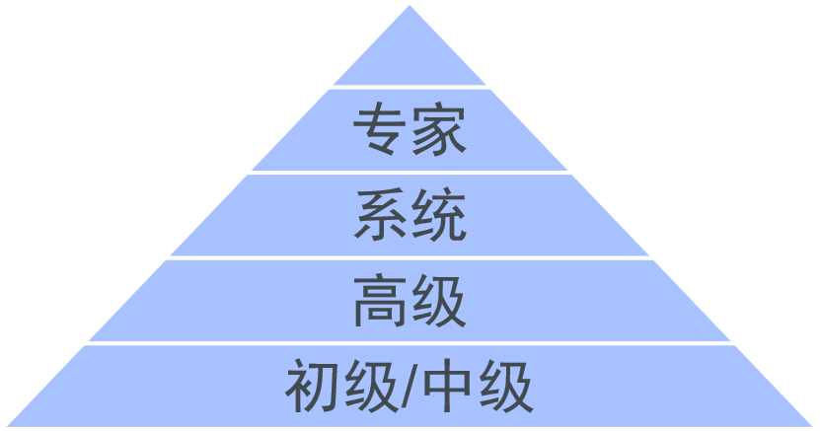
培养指导基层技术人员
指导风格不同，需遵循几个原则：
指导方向，不指导具体实施
结果导向，排期实施
适当压力，阶段性产出
注重技术规范、工作习惯塑造
一定技术自由度，总体技术把控
阶段性侧重培养不同能力
注重学习能力与综合素质培养

Slide 36








技术影响
普通人靠平台增加影响，大牛靠成果影响平台乃至世界
公众号
直播
社区分享
开源贡献
开课出书
写出牛逼的项目

Slide 37
05
其它一些思考

Slide 38

好的职场习惯
高效工作，平衡生活
简单直接，结果导向
凡事有交代，凡事有反馈
制定阶段性目标与排期
就事论事，不带情绪
永远站在领导角度思考解决问题
反思、反思、反思

Slide 39

好的学习习惯
保持学习的主动性
“好读书，不求甚解”
制定阶段性目标
工作中以结果为导向学习
时间管理：利用主要精力
学习你认为重要的东西
高效学习

Slide 40
关于技术转型
?
如何看待技术人“35岁危机”？
什么样的人适合做技术转型？
技术转型意味着什么？
什么时候适合技术转型？
技术转型后还写代码吗？

Slide 41
职业发展的最后一点建议
多尝试、多经历
乐于接受正确的意见
有自己的技术坚持
保持自律
保持自信
感恩曾今对你要求严格的人
给自己多一点压力
多思考、多反思
永远记住：公司招你过来不是给你学习的

Slide 42
THANKS

